Slide 1


TELEPERFORMANCE FRANCE
Périmètre Blagnac - Montpellier
Réunion des
Représentants de Proximité (RP)
Le 04 Octobre 2024

Slide 2

1.
Point Financier

Slide 3

1. Point Financier
Chiffres clés – Août 2024 – périmètre Blagnac/Montpellier– MONTPELLIER
ACTIVITES | CA en K€ | MB en K€ | %MB
VEOLIA | 11 | -3 | -30%
TOTAL | 11 | -12 | -104%

Slide 4
1. Point Financier
Chiffres clés – Août 2024 – périmètre Blagnac/Montpellier– BLAGNAC
ACTIVITES | CA en K€ | MB en K€ | %MB
EDF | 276 | 0 | 0%
VEOLIA |  |  | %
GROUPAMA | 217 | -31 | -14,3%

Slide 5

2. Point Ressources
Humaines

Slide 6
2. Point Ressources Humaines
Effectifs* – Août 2024 - périmètre Blagnac/Montpellier
Effectif global du centre de production BLAGNAC
Effectif global du centre de production MONTPELLIER
220 COLLABORATEURS
Nature des contrats | Nombre | ETP
CDI | 204 | 200,7
CDD | 14 | 14
INTERIM | 1 | 1
Contrat Pro | 1 | 1
18 COLLABORATEURS
Nature des contrats | Nombre | ETP
CDI | 18 | 17,3
*Source : Power BI

Slide 7
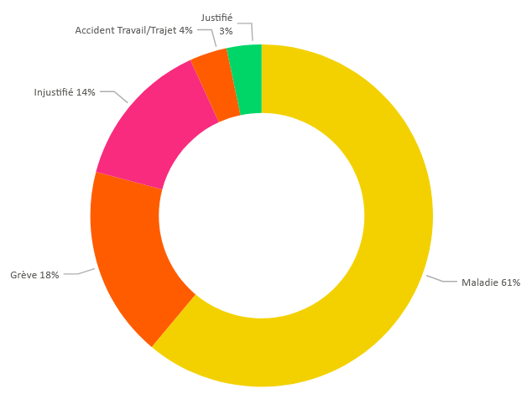
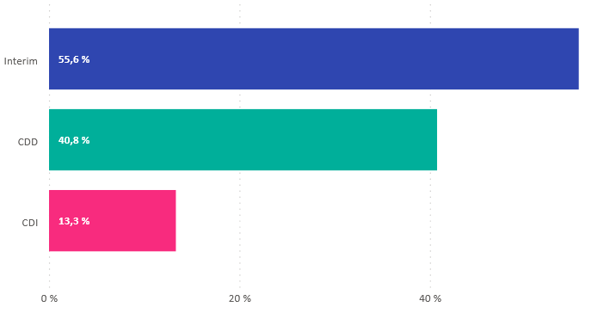
2. Point Ressources Humaines
Absentéisme* – Août 2024 - périmètre Blagnac/Montpellier - BLAGNAC
Répartition par type d’absence :
Répartition par type de contrat :
TOTAL | 15,9%
*Source : Power BI

Slide 8
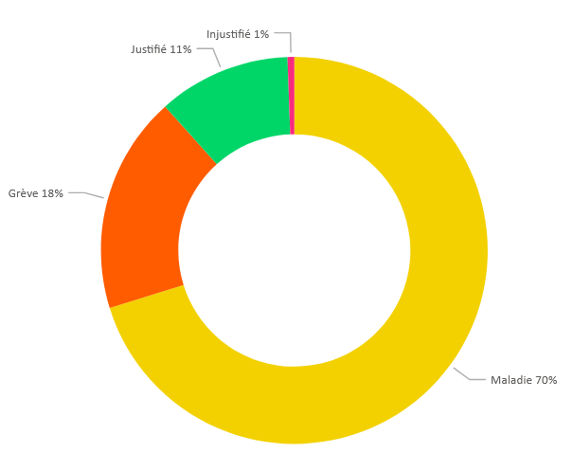
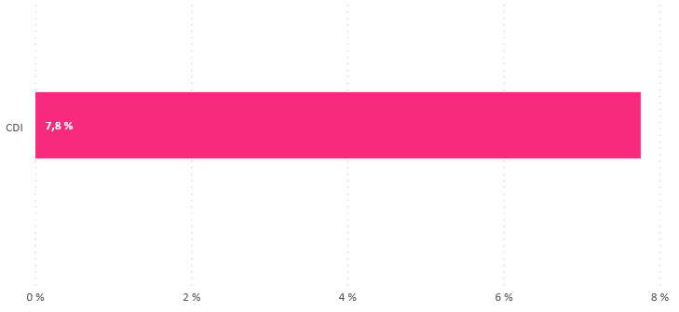
2. Point Ressources Humaines
Absentéisme* – Août 2024 - périmètre Blagnac/Montpellier - MONTPELLIER
Répartition par type d’absence :
Répartition par type de contrat :
TOTAL | 7,8 %
*Source : Power BI

Slide 9
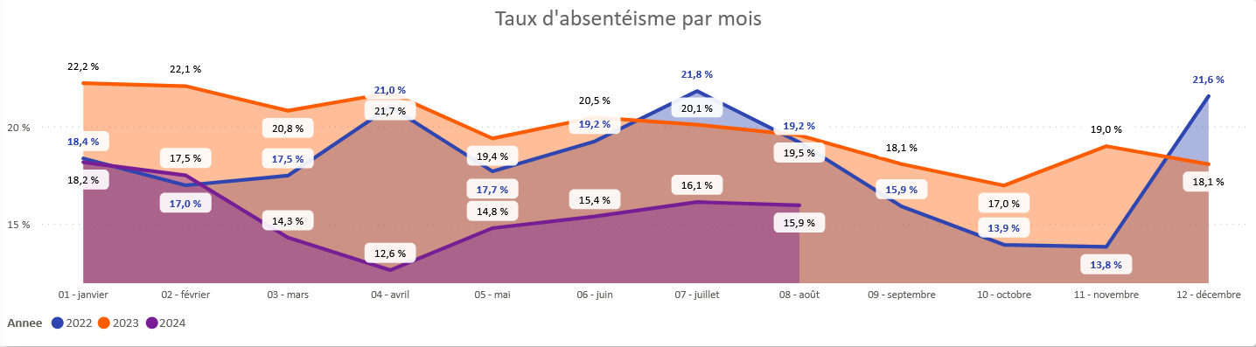
2. Point Ressources Humaines
Absentéisme* – Août 2024 - périmètre Blagnac - Montpellier - Blagnac
Evolution du taux d’absentéisme 2022 vs 2024 :
*Source : Power BI

Slide 10
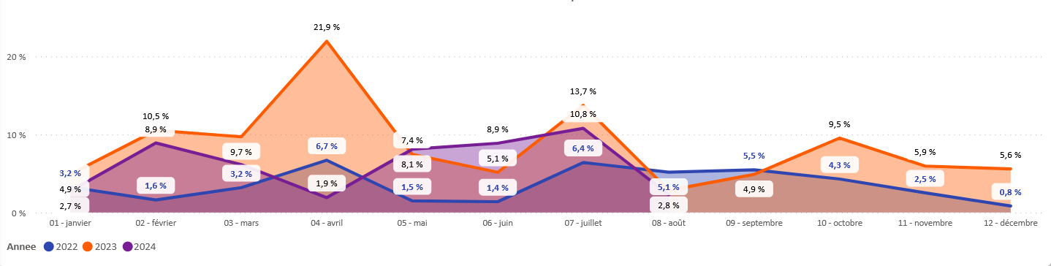
2. Point Ressources Humaines
Absentéisme RE* – Août 2024 - périmètre Blagnac - Montpellier - Blagnac
Evolution du taux d’absentéisme 2022 vs 2024 :
*Source : Power BI

Slide 11
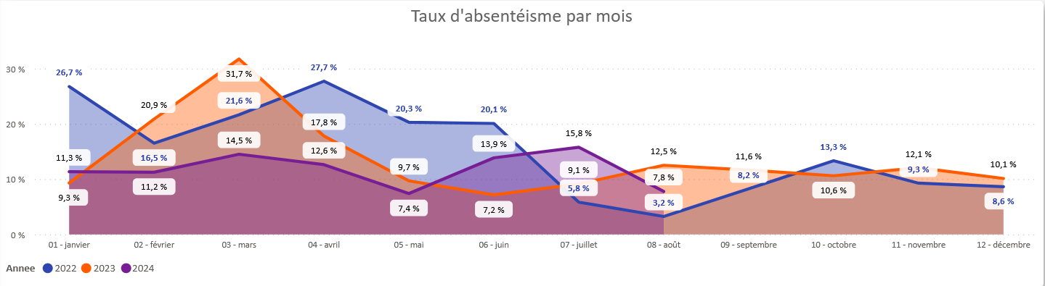
2. Point Ressources Humaines
Absentéisme* – Août 2024 - périmètre Blagnac - Montpellier - Montpellier
Evolution du taux d’absentéisme 2022 vs 2024 :
*Source : Power BI

Slide 12
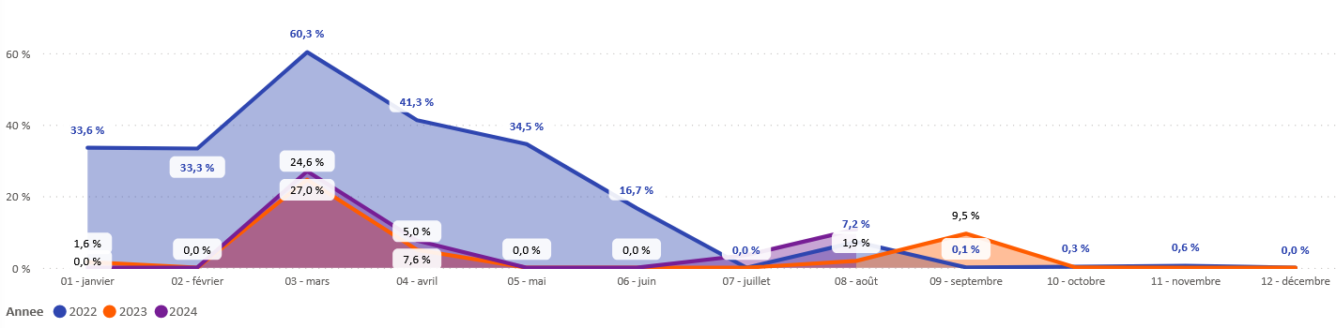
2. Point Ressources Humaines
Absentéisme RE – Août 2024 - périmètre Blagnac - Montpellier - Montpellier
Evolution du taux d’absentéisme 2022 vs 2024 :
*Source : Power BI

Slide 13
2. Point Ressources Humaines
Août 2024 - périmètre Blagnac Montpellier- BLAGNAC
Primes CC*
Primes RE *
*Source : Power BI

Slide 14

2. Point Ressources Humaines
Août 2024 - périmètre Blagnac Montpellier- MONTPELLIER
Primes CC*
Primes RE *
*Source : Power BI

Slide 15
2. Point Ressources Humaines
Rappel objectifs primes CC* – Août 2024 - périmètre Blagnac Montpellier- BLAGNAC

Slide 16
2. Point Ressources Humaines
Rappel objectifs primes CC* – Août 2024 - périmètre Blagnac Montpellier- BLAGNAC

Slide 17
2. Point Ressources Humaines
Rappel objectifs primes CC* – Août 2024 - périmètre Blagnac Montpellier- BLAGNAC

Slide 18
2. Point Ressources Humaines
Rappel objectifs primes CC* – Août 2024 - périmètre Blagnac Montpellier- BLAGNAC

Slide 19
2. Point Ressources Humaines
Rappel objectifs primes CC* – Août 2024 - périmètre Blagnac Montpellier- BLAGNAC

Slide 20
2. Point Ressources Humaines
Rappel objectifs primes CC* – Août 2024 - périmètre Blagnac Montpellier- BLAGNAC

Slide 21
2. Point Ressources Humaines
Rappel objectifs primes CC* – Août 2024 - périmètre Blagnac Montpellier- BLAGNAC

Slide 22
2. Point Ressources Humaines
Récapitulatif primes CC par paliers – Août 2024 - périmètre Blagnac Montpellier- BLAGNAC
Récapitulatif Paliers KPI 1 CC
*Source : tableau « Recap Paliers »

Slide 23
2. Point Ressources Humaines
Récapitulatif primes CC par paliers – Août 2024 - périmètre Blagnac Montpellier- BLAGNAC
Récapitulatif Paliers KPI 2 CC
Récapitulatif PALIERS KPI 2 CC
La seconde colonne correspond au % de salariés pour lesquels le KPI a été gelé
*Source : tableau « Recap Paliers »

Slide 24
2. Point Ressources Humaines
Récapitulatif primes CC par paliers – Août 2024 - périmètre Blagnac Montpellier- BLAGNAC
Récapitulatif Paliers KPI 3 CC
La seconde colonne correspond au % de salariés pour lesquels le KPI a été gelé
*Source : tableau « Recap Paliers »

Slide 25
2. Point Ressources Humaines
Rappel Objectifs primes RE – Août 2024 - périmètre Blagnac Montpellier- BLAGNAC
*Source : Objectifs affichés

Slide 26
2. Point Ressources Humaines
Rappel Objectifs primes RE – Août 2024 - périmètre Blagnac Montpellier- BLAGNAC
*Source : Objectifs affichés

Slide 27
2. Point Ressources Humaines
Rappel Objectifs primes RE – Août 2024 - périmètre Blagnac Montpellier- BLAGNAC
*Source : Objectifs affichés

Slide 28
2. Point Ressources Humaines
Rappel Objectifs primes RE – Août 2024 - périmètre Blagnac Montpellier- BLAGNAC
*Source : Objectifs affichés

Slide 29
2. Point Ressources Humaines
Rappel Objectifs primes RE – Août 2024 - périmètre Blagnac Montpellier- BLAGNAC
*Source : Objectifs affichés

Slide 30
2. Point Ressources Humaines
Récapitulatif primes RE par paliers – Août 2024 - périmètre Blagnac Montpellier- BLAGNAC
Récapitulatif Paliers KPI 1 RE
*Source : tableau « Recap Paliers RE »

Slide 31
2. Point Ressources Humaines
Récapitulatif primes RE par paliers – Août 2024 - périmètre Blagnac Montpellier- BLAGNAC
Récapitulatif Paliers KPI 2 RE
*Source : tableau « Recap Paliers RE »

Slide 32
2. Point Ressources Humaines
Récapitulatif primes RE par paliers –Août 2024 - périmètre Blagnac Montpellier- BLAGNAC
Récapitulatif Paliers KPI 3 RE
La seconde colonne correspond au % de salariés pour lesquels le KPI a été gelé
*Source : tableau « Recap Paliers RE »

Slide 33
2. Point Ressources Humaines
Régularisations primes– Août 2024 - périmètre Blagnac Montpellier- BLAGNAC
*Source : tableau « Recap Paliers RE »

Slide 34
2. Point Ressources Humaines
Rappel objectifs primes CC* –Août 2024 - périmètre Blagnac Montpellier- MONTPELLIER

Slide 35
2. Point Ressources Humaines
Rappel objectifs primes CC* –Août 2024 - périmètre Blagnac Montpellier- MONTPELLIER

Slide 36
2. Point Ressources Humaines
Récapitulatif primes CC par paliers – Août 2024 - périmètre Blagnac Montpellier- MONTPELLIER
Récapitulatif Paliers KPI 1 CC
*Source : tableau « Recap Paliers »

Slide 37
2. Point Ressources Humaines
Récapitulatif primes CC par paliers – Août 2024 - périmètre Blagnac Montpellier- MONTPELLIER
Récapitulatif Paliers KPI 2 CC
Récapitulatif PALIERS KPI 2 CC
La seconde colonne correspond au % de salariés pour lesquels le KPI a été gelé
*Source : tableau « Recap Paliers »

Slide 38
2. Point Ressources Humaines
Récapitulatif primes CC par paliers – Août 2024 - périmètre Blagnac Montpellier- MONTPELLIER
Récapitulatif Paliers KPI 3 CC
La seconde colonne correspond au % de salariés pour lesquels le KPI a été gelé
*Source : tableau « Recap Paliers »

Slide 39
2. Point Ressources Humaines
Rappel Objectifs primes RE – Août 2024 - périmètre Blagnac Montpellier- MONTPELLIER
*Source : Objectifs affichés

Slide 40
2. Point Ressources Humaines
Récapitulatif primes RE par paliers – Août 2024 - périmètre Blagnac Montpellier- MONTPELLIER
*Source : tableau « Recap Paliers RE »

Slide 41
2. Point Ressources Humaines
Régularisations primes–Août 2024 - périmètre Blagnac Montpellier- Montpellier
*Source : tableau « Recap Paliers RE »

Slide 42

3. Point Actualité des centres

Slide 43
3. Actualités du centre
Périmètre Blagnac Montpellier- BLAGNAC
Pas d’appel d’offre en cours pour le centre de Blagnac
Mobilité interne “Expert RH”
Semaine Handiperformant du 5 au 11 Septembre
Au programme de la semaine :
• Diffusion d’affiches
• Jeux en ligne
• Découverte de différents Handisports et Athlètes reconnus

Slide 44
3. Actualités du centre
Périmètre Blagnac Montpellier- MONTPELLIER
Pas d’appel d’offre en cours pour le centre de Montpellier
Semaine Handiperformant du 5 au 11 Septembre
Au programme de la semaine :
• Diffusion d’affiches
• Jeux en ligne
• Découverte de différents Handisports et Athlètes reconnus
•

Slide 45

Questions
Réponses

Slide 46
Questions posées par SUD
1- Quel est le taux de BO sur Véolia et quel est le taux de roulement pour le mois d’Août < 1h, < 5h, <10h et >10h?
Réponse :
 | janv-24 | févr-24 | mars-24 | avr-24 | mai-24 | juin-24 | juil-24 | août-24
Total CC présents > 50h | 100 | 96 | 98 | 119 | 122 | 115 | 108 | 91
Total CC ayant fait du BO | 59 | 59 | 53 | 68 | 70 | 79 | 71 | 64
% ayant réalisé du BO | 59% | 61% | 54% | 57% | 57% | 69% | 66% | 70%
NB CC <1h BO | 12 | 20 | 12 | 25 | 17 | 10 | 19 | 16
Nb CC <10h BO | 19 | 17 | 17 | 21 | 31 | 43 | 27 | 24
NB CC > 10h BO | 28 | 22 | 24 | 22 | 22 | 26 | 25 | 24
% CC <1h BO | 20% | 34% | 23% | 37% | 24% | 13% | 27% | 25%
% CC <10h BO | 32% | 29% | 32% | 31% | 44% | 54% | 38% | 38%
% CC >10h BO | 47% | 37% | 45% | 32% | 31% | 33% | 35% | 38%
A noter, faibles stocks sur le mois d’août et départs/retours de congés.
2- Quel est le nombre de régul. primes et le montant moyen sur les primes d’août versé en Septembre.
Réponse : confère support ( 3 sur Blagnac et 2 pour Montpellier)
3- Une visite client Veolia a eu lieu le 11 septembre, pouvez vous nous faire un retour.
Réponse : C’était une visite habituelle de responsable partenaire Veolia, elle s’est bien déroulée

Slide 47
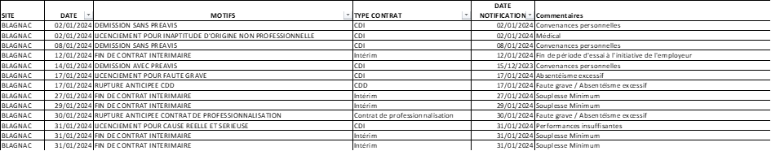
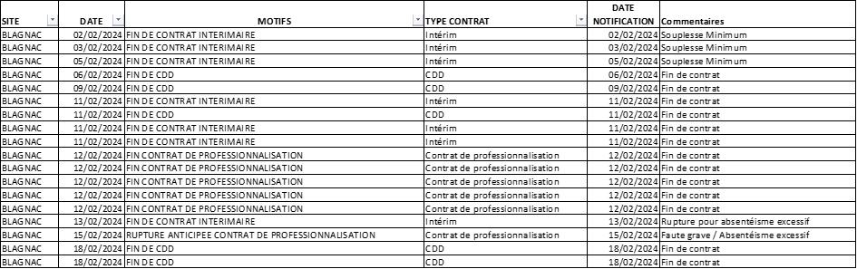
Questions posées par SUD
4- Dans le tableau de suivi, pouvez vous indiquer le nombre de sortie et leurs motifs (fin contrat, licenciement...) pour les mois de janvier, février, mars, avril, mai et juin 2024.
Réponse :

Slide 48
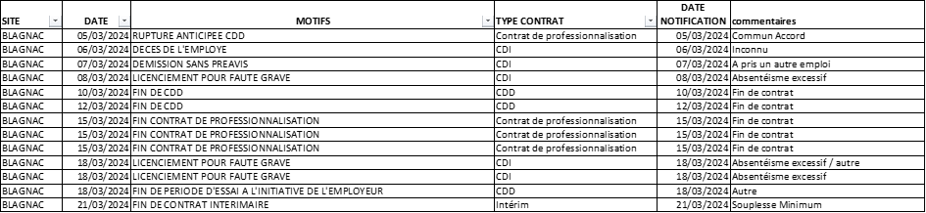
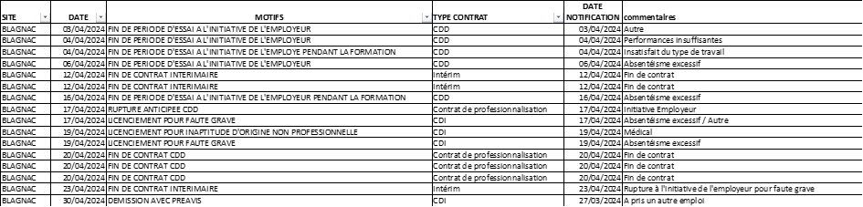
Questions posées par SUD

Slide 49
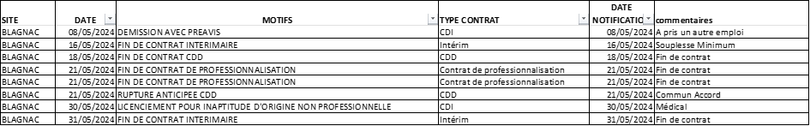
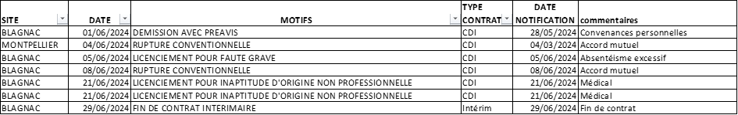
Questions posées par SUD
5- Dans le projet d’optimisation des surfaces, pour le centre de Blagnac et Montpellier présentées en CSE, quels sont les aménagement prévus. ( si présentation effectuée en CSE).
Réponse : sujet abordé en CSE et CSSCT
6- Suite aux nouvelles règles d’acquisition des congés payés pendant une période d’arrêt maladie. Les salariés ont fait des demandes pour récupérer les CP de 2009 à 2023 non crédités.
Quel est le nombre total de jours de CP qui ont été restitués pour le centre de Blagnac et Montpellier (distinctement)
Réponse : il y a eu à date 24 demandes pour Toulouse et 7 pour Montpellier. Nous ne pouvons pas vous donner le nombre de jours chaque cas est différents.

Slide 50
Questions posées par SUD
7- Quel est le nombre de salariés en présentiel, en télétravail à 100 % et en hybride sur le centre de Montpellier et Blagnac à date.
Réponse : au 20 Septembre, Montpellier (7 en présentiels et 11 en TLT ) Toulouse ( 71 en présentiels et 142 en TLT)
8- Le recrutement « expert RH » est interne ou également externe à l’entreprise?
Réponse : à date en interne
9- Pouvez vous procéder à la mise à jour sur TP inside, du référent sexisme et harcèlement sexuel, pour les sites de Blagnac et Montpellier.
Réponse : oui
10- Suite à la question du mois dernier, nous constations que les offres de mobilité n’indique toujours pas les durées des missions. Pouvez vous ajouter cette indication utile, qui motive ou pas à postuler.
Réponse : cela dépend des offres car nous n’avons pas forcément la visibilité sur les durées des missions

Slide 51
Questions posées par CFTC
Il y aura-t-il des FI Veolia sur Toulouse prochainement ?
Réponse : Non, il n’y a pas de FI prévues sur Toulouse prochainement.
Et sur le Mans il y a-t-il des FI prévues ?
Réponse : Oui des FI sont prévues, avec des reclassements de l’activité BNP+externes pour couvrir le pic de facturation.
Quels sont les retours sur Amazon connect ?
Réponse : Les retours des équipes sont bons sur le déploiement d’Amazon Connect. C’est un outil plus pratique pour les équipes, et limitant les risques d’incidents. Nous collectons actuellement les idées d’amélioration pour proposer éventuellement des optimisations/évolutions à notre client.
Combien d'heures bénéficient les relais communication ?
Réponse : Les heures dédiées à la communication sont de 2 demi-journées par semaine
Il y a-t-il un planning ?
Réponse : Le planning est normalement le mardi et jeudi après-midi mais c'est adaptable selon l'actualité
Qui a connaissance de ce planning ?
Réponse : Cédric CASSIER, les N+1
Leur manager sont-ils au courant de ce planning ?
Réponse : oui
Qui qualifient leurs heures ?
Réponse : la prod

Slide 52
Questions posées par CFTC
Comment sont-elles qualifiées ?
Réponse : le manager
Budget animation
Comment celui-ci est-il calculé ?
Réponse : en fonction des animations
Peut-on connaître le budget animation 2024 sur le centre de Toulouse et de Montpellier ?
Réponse : nous n’avons pas cette information
Groupama
La réinternalisation et la baisse des appels entrants sur groupement peut susciter des inquiétudes tant au niveau conseiller que manager . Doit-on s'en inquiéter ?
Réponse : Il s’agit d’une politique de réintérnalisation décidée par notre client sur certains Flux pour laquelle nous n’avons pas de pouvoir de décision. Les flux actuellement produit ne sont pas impactés.
LeVPops de EDF était présent sur le centre de Blagnac début septembre.
Les managers de l'activité étaient en télétravail. La RPA était en congés
Quel était l'objet de sa visite ?
Réponse : RDV médical
L'activité EDF cesse le 30 novembre ?
Réponse : non, c’est 31 Décembre 2024
Il reste 7 managers. Avons-nous plus de visibilité plus à date pour leur positionnement sur une autre activité ?
Réponse : La Direction des Opérations travaille actuellement au repositionnement des Managers. Dans tous les, une proposition de repositionnement sera faite à chacun d’eux. JFM a néanmoins demandé que des rdv soient organisés avec chacun d’eux rapidement pour faire le point sur chaque situation individuelle.

Slide 53
Questions posées par la CFTC
Certains se sont vus proposer des formations de vigiste ? Le confirmez-vous ?
Réponse : Je n’ai pas connaissance de cette information. Je le vérifierai
Quel est l aux que doit utiliser le conseiller en pause syndicale ?
Réponse : cela dépend de la durée de l’échange pour quelques minutes en pause administrative.

Slide 54
Questions posées par la CGT
Sur Veolia:
1- Concernant la sensibilisation au sujet du harcèlement dont votre communication BMS datant du 18 septembre fait état ,
Étant un module dit « obligatoire » avez-vous bien prévu des sessions par petites groupes pour que les cc puissent se mettre en auxiliaire de formation afin de passer les e-learning demandés?
Réponse : Oui, comme pour tous les passages de e-learnings, il est bien prévu de se mettre en formation pour ce module.
2-Les RE ont-ils bien le visuel dessus afin de permettre aux Cc de se mettre sur des temps de flux moins intensifs en formation pour cela?
Réponse : Durant les périodes permettant le passage de e-learning, des extractions sur les modules à passer sont bien fournis aux vigistes et responsables d’équipe pour organisation des passages.
3-Concernant Amazon Connect qui est le référentiel DPO?
Réponse : Point à creuser en séance
4-Quel est le délai légal de TP pour la conservation des enregistrements?
Réponse : Les enregistrements d’écoute ne sont pas réalisés côté Teleperformance, mais côté client.
5-Quel est le délai légal de conservation de ces enregistrements auprès du client Veolia?
Réponse : 20% des appels sont conservés 15 jours, ainsi que les appels marqués en « réclamation » par les conseillers.

Slide 55
Questions posées par la CGT
Sur Groupama:
6-il y a eu un beug du logiciel Genesis le 19 septembre, que compte faire la direction pour résoudre cela? Et quelles sont les mesures prises afin de palier à de futurs beugs ?
Réponse : Le bugg a été résolu en moins d’1h. Le prestataire Genesys travaille à sa plus grande stabilité POSSIBLE, nous ne pouvons jamais garantir 100% de conformité de l’outils .
1-Quels sont les responsables qualité sur l'activité Veolia? (blagnac)
Réponse : La responsable Formation/Qualité est Nathalie Gros
2-Suite à la démission de Mr Faria, qui assurera son remplacement? (blagnac - veolia)
Réponse : L’équipe formation/qualité est suffisante et ne nécessite pas de personne supplémentaire.
3- Lors des retours qualités auprès des conseillers clients, certaines informations sont biaisées car elles ne passent pas par les responsables d'équipes en amont de la consultation du conseiller client lui-même, or les remontées des conseillers passent par les responsables d'équipes avant d'être envoyés au responsable qualité? la réciproque peut-elle être de mise pour la redescente? (blagnac et montpellier)
Réponse : Afin d’être sûr de bien répondre à la question, il faudrait communiquer aux RPA/RPA/RFQ quelques exemples qui vous posent une problématique. En effet, il nous semble naturel que s’il s’agit d’une question validée comme le RE dans le périmètre d’action des équipes formation/Qualité, celles-ci puissent échanger directement sur le sujet avec le conseiller.
4-Concernant le Document Unique (DU), ne répondant pas au réel de ce que peuvent vivre les conseillers clients,comment sont mises aux normes des résolutions visant à réduire les rps? (blagnac)
Réponse : Information donnée que Monsieur Felgines est actuellement en arrêt maladie. Information donnée que l’Inspecteur du travail a adressé un courrier à la suite du plan envoyé le 1er août dernier. Information donnée que l’entreprise a décidé d’avoir recours à un consultant extérieur pour gérer ce dossier. Il sera notamment en charge de reprendre les points n’apparaissant pas comme satisfaisants dans leur résolution.

Slide 56
Questions posées par la CGT
5-Dans le cadre des risques psychosociaux (rps), quel moyen peut-être mis en place afin de respecter le temps inscrit dans le DU pour la temporisation, non appliqué au réel à ce jour?(blagnac & montpellier)
Réponse : Pour l’activité Veolia, la temporisation n’est pas nécessaire car il n’y a à ce jour pas de repassage automatique en prêt après un appel.
6-Concernant la mise en demeure, la date butoire était le 5 août, avez-vous eu un retour de l’inspecteur sur la levée de la mise en demeure? (blagnac)
Réponse : Oui
7-Combien d’employés embauchés dans l‘année écoulée (de septembre 2023 à ce jour), ont passé leur visite médicale initiale? (blagnac)
Réponse : 6
8-Combien l’ont eu dans le délai légal des deux mois suivant la signature de contrat ? (balgnac)
Réponse : 4 et 2 au-delà car replanification des collaborateurs qui ne se sont pas présentés
9- la liste affichée des SST (secouriste santé au travail) n'est pas à jour dans les locaux, pouvez-vous la faire rectifier? (blagnac)
Réponse : oui car il y a eu une formation en septembre avec de nouveaux STT
10- dernièrement, une formation SST a eu lieu. Après la visite des locaux de l'infirmerie, aucun nouveau SST ne s'est vu communiquer le code débloquant son accès, à quand cette transmission d'information? (balgnac)
Réponse : le SG va se rapprocher d’eux

Slide 57
Questions posées par la CGT
11-lors de cette visite, étant nouvellement SST, j'ai pu constaté que le matériel de soin est périmé pour la plupart, or en accord avec le formateur, celui-ci ne doit en aucun cas être utiliser, les services généraux étant en charge de son alimentation, une mise à jour des différents produits de soin peut-il être fait au plus tôt? au besoin, je peux me rapprocher d'eux si nécessaire afin de faire une liste exhaustive des produits à renouveler (blagnac)
Réponse : nous nous rapprochons des SG
12-des heures telles que le soir (18-19h) ou le samedi (8-13h) sont des moments de la semaine où des SST ne sont pas toujours présents sur site, comment comptez-vous pallier ce manque en cas d'incident?
Réponse : toute personnes de l’entreprise peut prendre le relais en cas d’absence de SST
13-combien de sst et combien de secouristes pompiers sont nommés à ce jour (distinctement sur les sites de blagnac et montpellier)?
Réponse : sujet CSSCT
14- entre blagnac et montpellier, combien de conseillers clients utilisent maintenant le nouveau système de connexion amazon connect? et combien de responsables d'équipes?
Réponse : L’ensemble des équipes utilisent Amazon Connect depuis le jour de la migration (09/09/2024)
15-avec amazon connect, une des avancées de cette technologie est de mutualiser les régions et ainsi faire un gain de productivité, ce système peut-il ainsi être mis en place et utiliser afin que les conseillers clients qui ont encore des congés payés non posés à prendre d'ici la fin de l'année leurs permettent d'avoir accès à davantage de dates disponibles ? (ceci afin de pallier à leur future perte de congé au vue du plan en marche mis en place, il s'agit des conseillers dont les congés doivent être rattrapés suite à un arrêt maladie-cf loi de juin 2024)
Réponse : Même si le regroupement progressif des flux dans les deux prochaines années devrait permettre un lissage des volumes et éviter des pics saisonniers très marqués, Nous ne pourrons répondre favorablement à certaines demandes sur des périodes très demandées. De nombreuses périodes libres sont proposées pour le solde des congés 2024.

Slide 58
Questions posées par la CGT
16-combien de congés payés ont déjà été posés dans le cadre de la loi de jurisprudence prévue à cet effet?quel est le nombre de congés restants non posés à ce jour pour les employés de Blagnac et Montpellier? (toute activité confondue)
Réponse : confère réponse plus haut (nous ne donnons pas plus de détails car chaque situation est différente)
17-quel est le nombre de congés restants non posés à ce jour pour les employés de Blagnac et Montpellier? (toute activité confondue)
Réponse : nous ne pouvons pas donner cette information à date car des demandes sont en cours de validations et des relances ont été faites auprès des collaborateurs qui n’avaient pas fait leurs demandes.
18- concernant les employés qui sont en Cdd et passent ensuite en cdd de remplacement, quelles garanties pouvez-vous avancer pour garantir un maintien de salaire? et des avantages que proposent TP?
Réponse : aucune car nous repartons sur un nouveau contrat
Concernant Amazon Connect (blagnac et montpellier):
20-Concernant les transferts via le pavé de connexion, il semblerait que le service "paiement" ne figure pas dans la liste déroulante. Serait-t-il possible de l'ajouter et d'inclure les anciens noms des services pour faciliter l'identification ( par exemple : Homefriend hors abonnement, Lead assurance) ?
Réponse : La liste des transferts possibles sur Amazon Connect est la suivante :

Slide 59
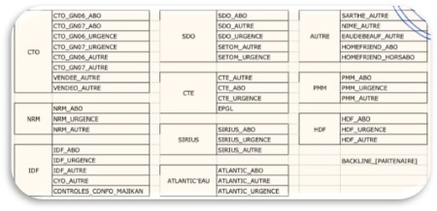
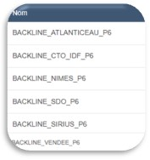
Questions posées par la CGT
Le transfert à utiliser pour les paiements est « BACKLINE » :

Slide 60
Questions posées par la CGT
21-Comment expliquez-vous que les flux d'appels ne soient pas correctement redirigés ? Par exemple, des conseillers CTO reçoivent un grand nombre d'appels d'autres régions (non concernés par la mutualisation de régions), et des CC en télétravail sont placés sur le flux des paiements.
Réponse : Il y a toujours eu des cas de ce type, par exemple lors d’erreur de saisie de code postal par le consommateur, ou lorsqu’il saisi le code postal de l’emplacement où il se trouve mais appelle pour une résidence sur une autre localisation. Les numéros rapides de transfert permettent d’orienter dans ce cas l’appel vers la bonne région.
22-Certains conseillers en télétravail subissent des coupures citrix, malgré l'annonce que le nouveau bandeau Amazon éliminerait ces interruptions. Comment expliquez-vous ces dysfonctionnements persistants ?
Réponse : Amazon Connect n’est pas intégré dans Citrix et cette solution est de nature à réduire les incidents (problèmes de bandeau, paramétrage beaucoup plus simple…). Néanmoins Citrix est toujours utilisé pour certaines applications sans lien avec Amazon Connect. En cas d’incident sur Citrix, il faut bien entendu contacter la hotline pour analyse et résolution.

Slide 61
Questions posées par la CFE-CGC
1. Forte adhérence et QP faible sur les flux Front Appel sur Groupama Santé depuis le mois de septembre. Pouvez-vous me partager votre point de vue ? Quel est le retour du client si vous en avez ?
Réponse : La politique interne de groupama est de réinternaliser certains flux, notamment pour remettre leurs conseiller sur leur cœur de métier. Nous continuons d’accompagner notre client dans la gestion de ses flux et lui prouvons toute notre adaptabilité possible dont il a besoin
2. Où en est le rétroplanning du repositionnement des encadrants sur l'actualité EDF ?
Réponse : En supposant un renfort potentiel de 30 ETP de Belfort pour Véolia, il est prévu de repositionner au moins un responsable d’équipe de Blagnac sur cette opération afin de gérer les effectifs de Belfort. Pour les autres encadrants, nous travaillons sur différentes hypothèses de réaffectations possibles d’ici la fin décembre.
3. Avez-vous pu programmer une communication avec l'ensemble des moyens de contact du service RH ?
Réponse : il y a des communications bms et des affichages sur les coordonnées RH sur tous les plateaux ainsi qu’un QR code affiché à la porte du bureau RH
4. Lors de la réunion du mois d'août, vous m'avez répondu que vous deviez vous rapprocher de Zinba afin de vérifier si les garanties du contrat prévoyance étaient à jour sous TP inside ? Avez-vous eu ce retour ?
Réponse : la vérification est en cours

